Slide 1
«маму очень я люблю!» 1 группа
ГБОУ СОШ № 1130
структурное подразделение №1
(детский сад №1674)
Воспитатели: Богдан С.И.
Сидорина А.В.
Музыкальный руководитель: Музыка О.И.

Slide 2
Мамы дорогие! Бабушки родные! Вы послушайте сейчас, как ребята любят вас…

Slide 3
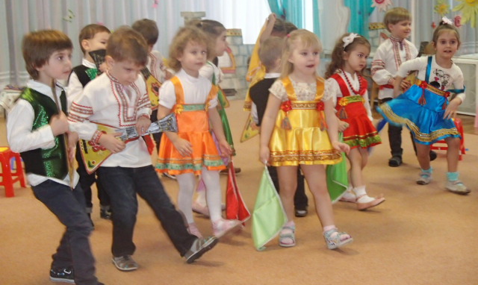
Балалайка, балалайка!
Ну-ка, песенку сыграй-ка!
Топ-топ-топотушки,
Пляшут весело девчушки!

Slide 4
Ах, вы бедная посуда!
Жить с Федорой очень худо!
Не хочу я мыть посуду –
лучше про нее забуду.
От Федоры мы уйдем,
Опустеет старый дом.

Slide 5
Я – великий умывальник,
Мойдодыр меня зовут!
Ты, Федора, разленилась,
Утром рано не умылась,
Причесаться не хотела.
Это уж совсем не дело!

Slide 6
Самовар уж тут как тут:
Пироги в печи пекут? –
Чаю в чашечку нальем
Дружно песенку споем!

Slide 7
Поздравляем Вас с
весенним праздником
8 марта!

